Slide 1
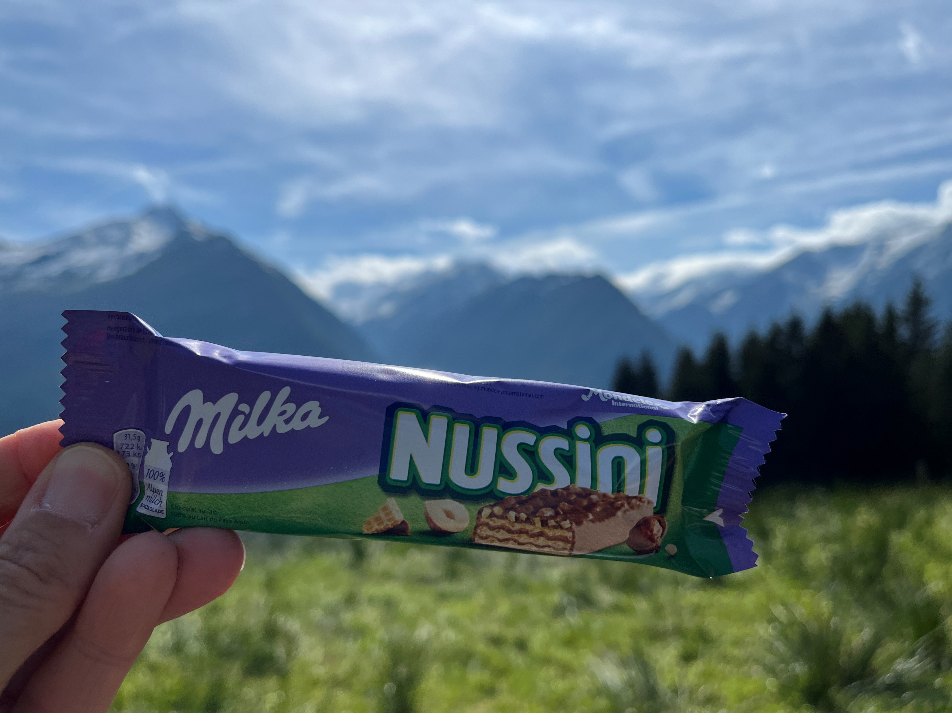
Mad i Østrig
Notes:
Chokolade-kikse-bar med hasselnødder

Slide 2
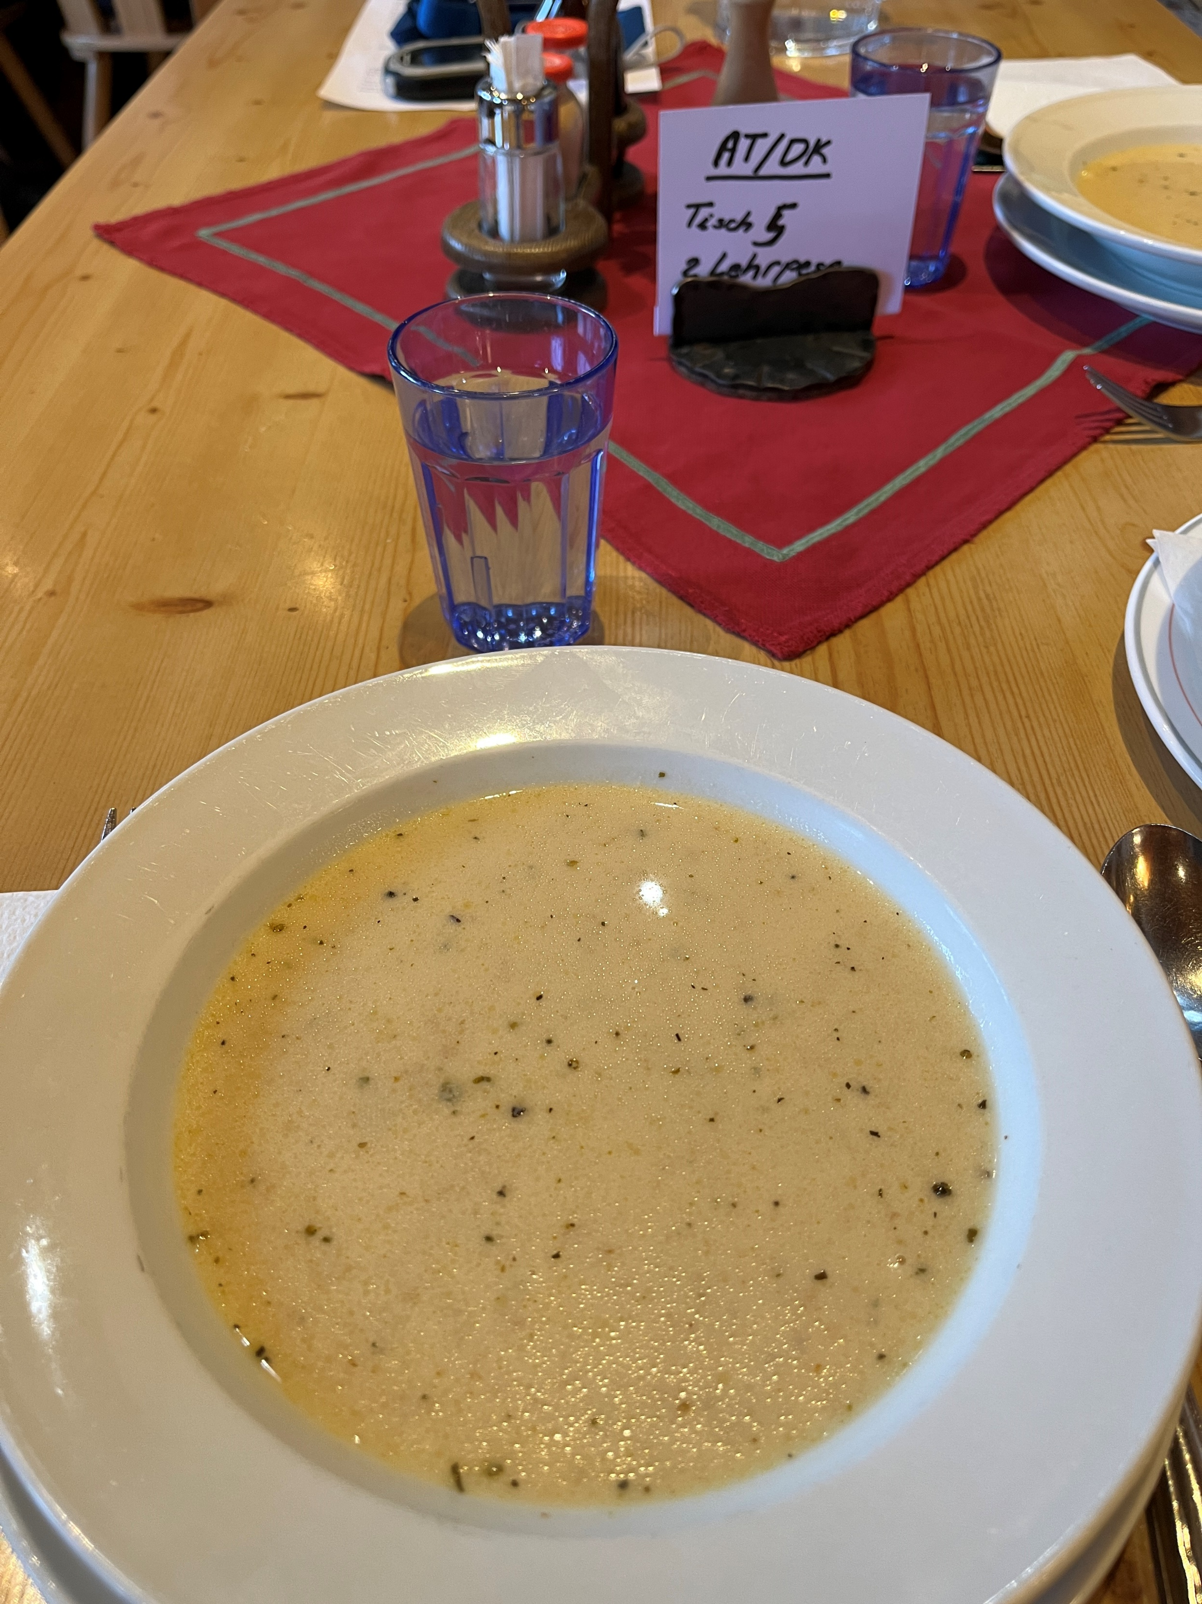
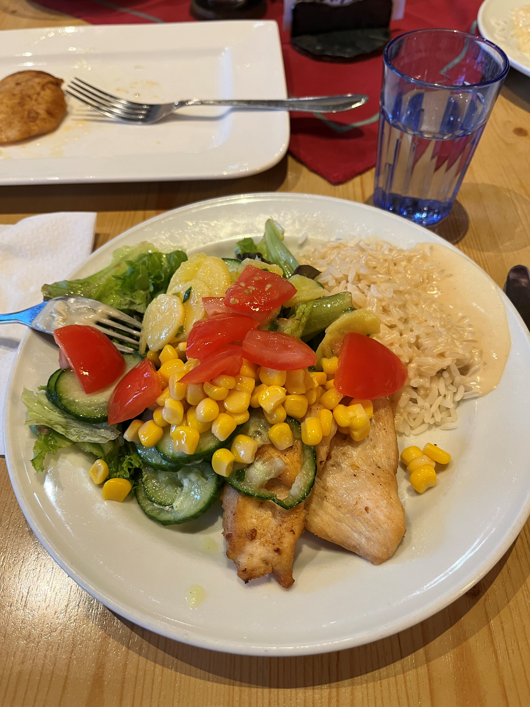
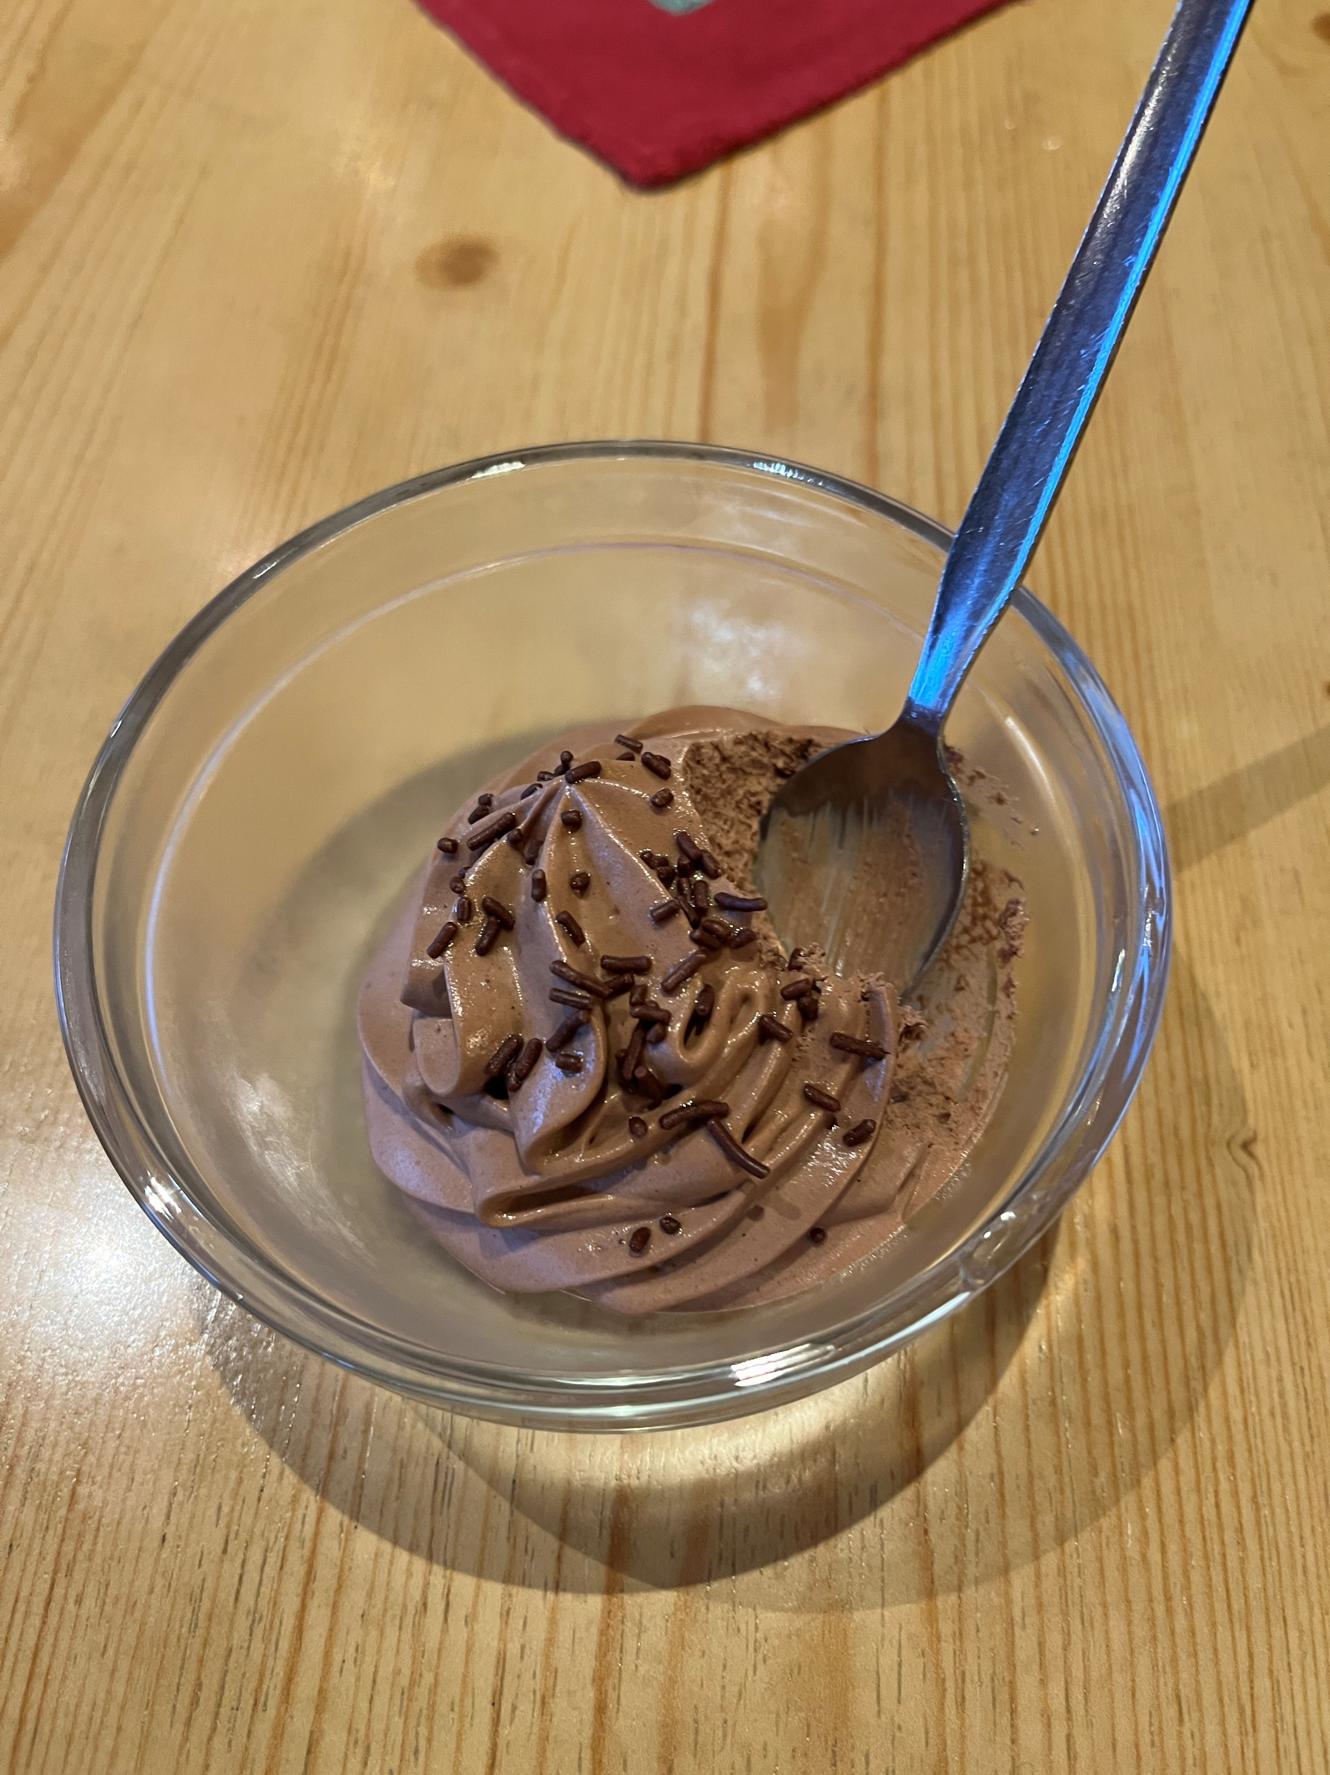
Aften 1
Notes:
Cremet svampesuppe - Kylling med ris, sovs og salat - Chokolademousse

Slide 3
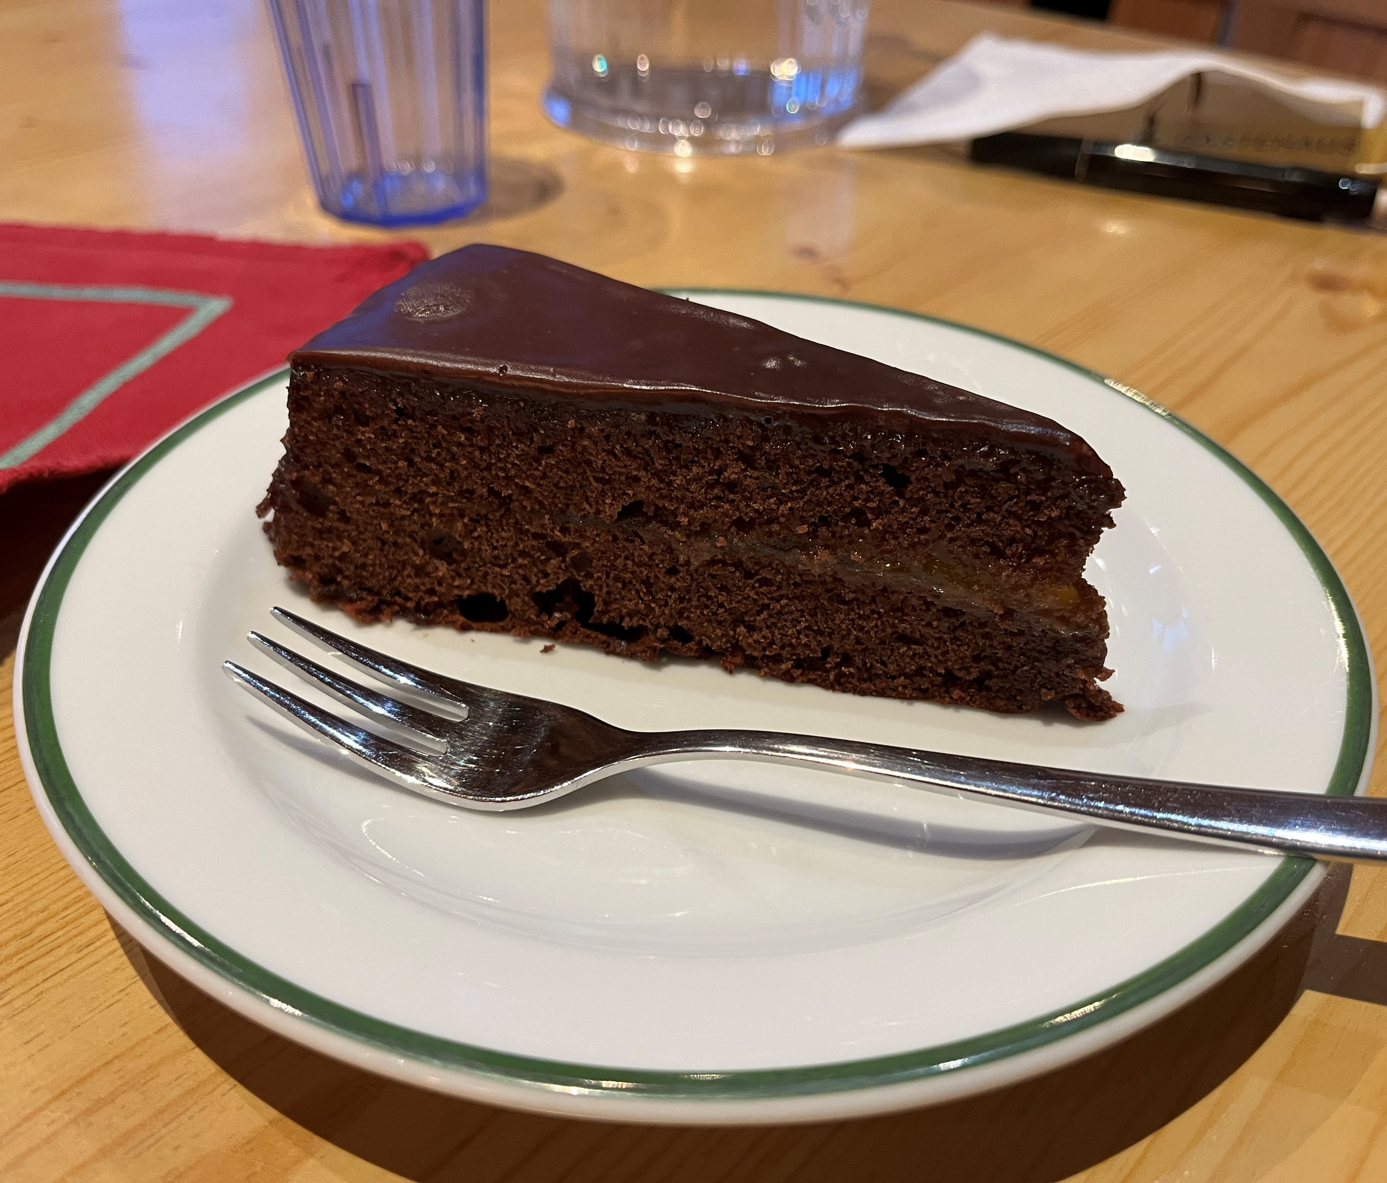
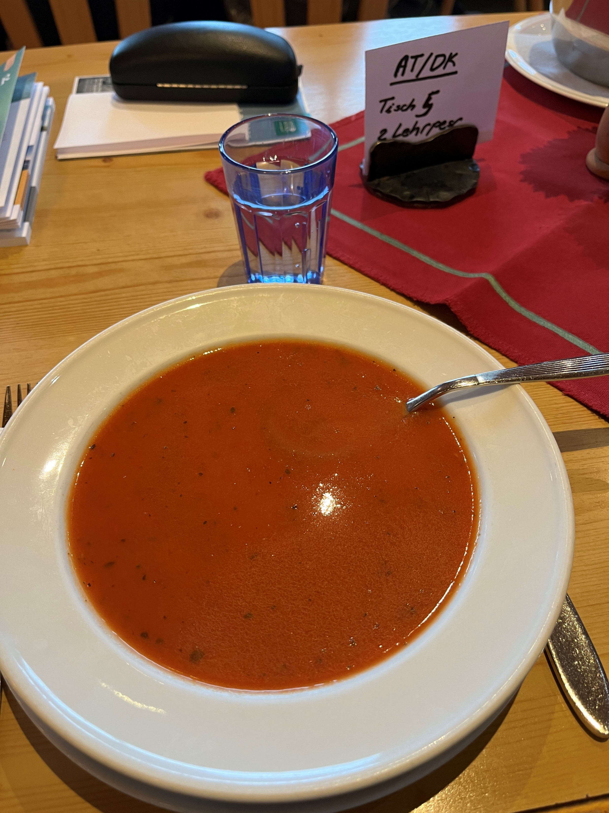
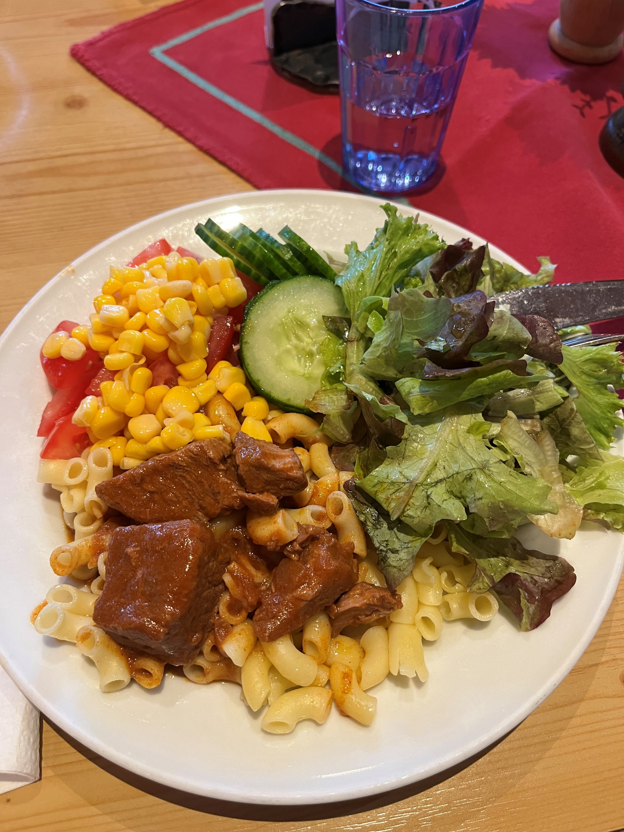
Aften 2
Notes:
Tomatsuppe – Gullash med pasta og salat - Sachertorte

Slide 4
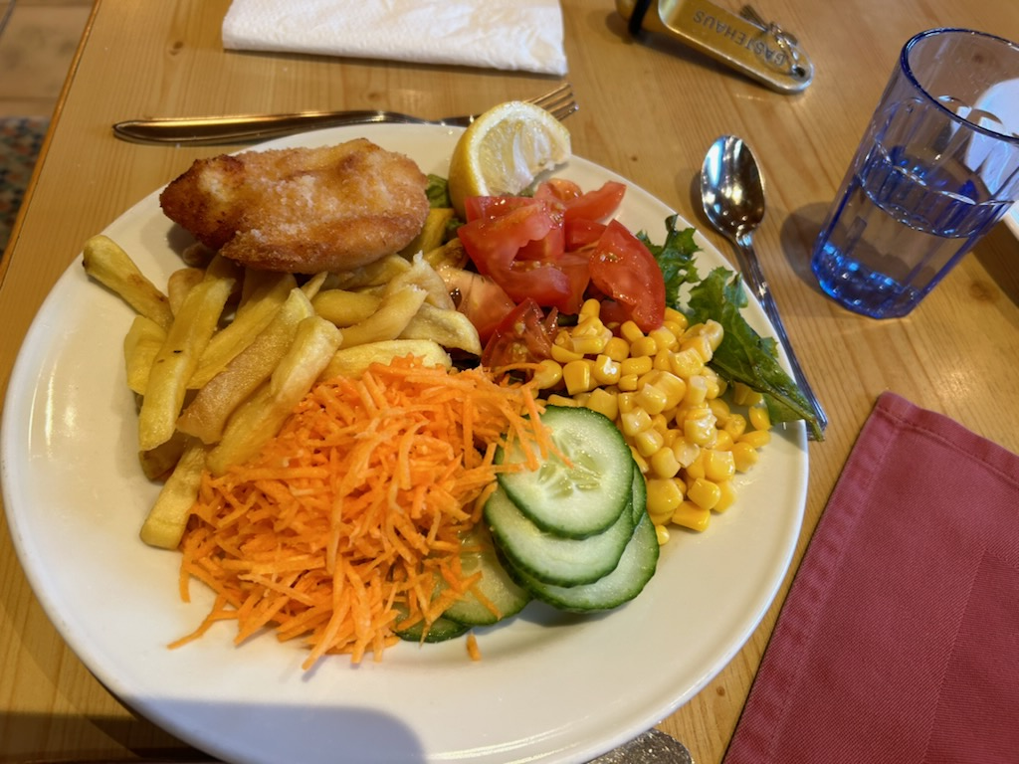
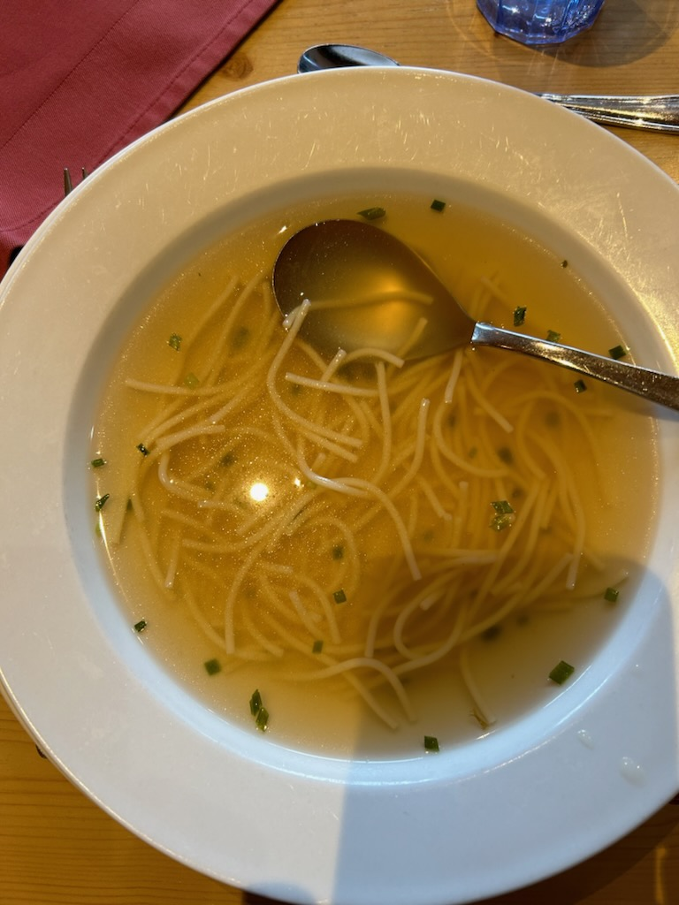
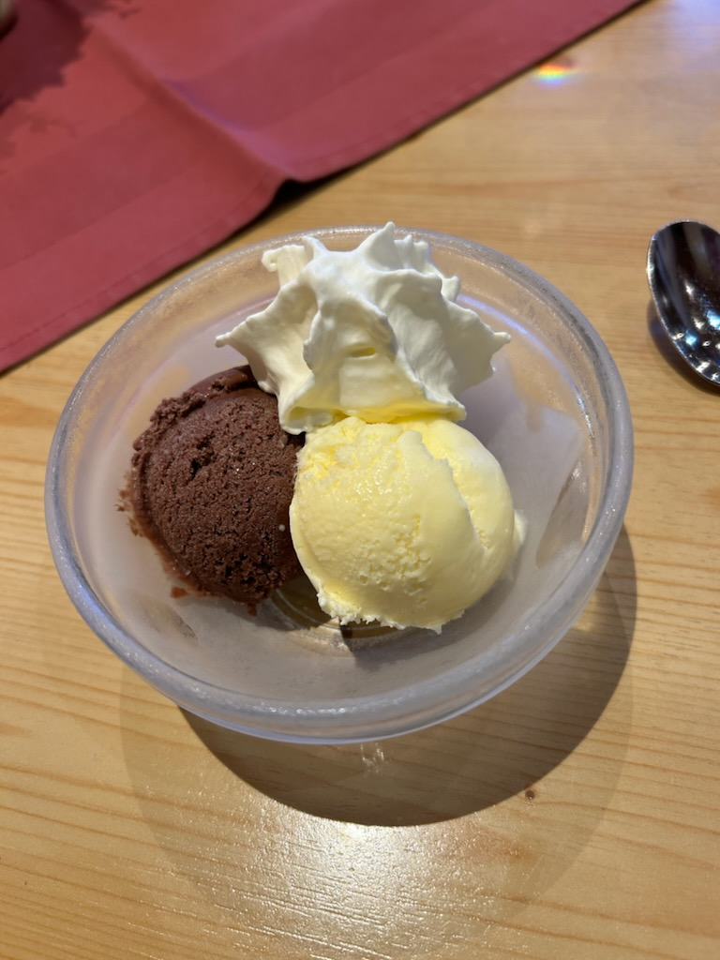
Aften 3
Notes:
Klar suppe med pasta – Paneret kylling med pommes frites og salat – Flødeis med flødeskum

Slide 5
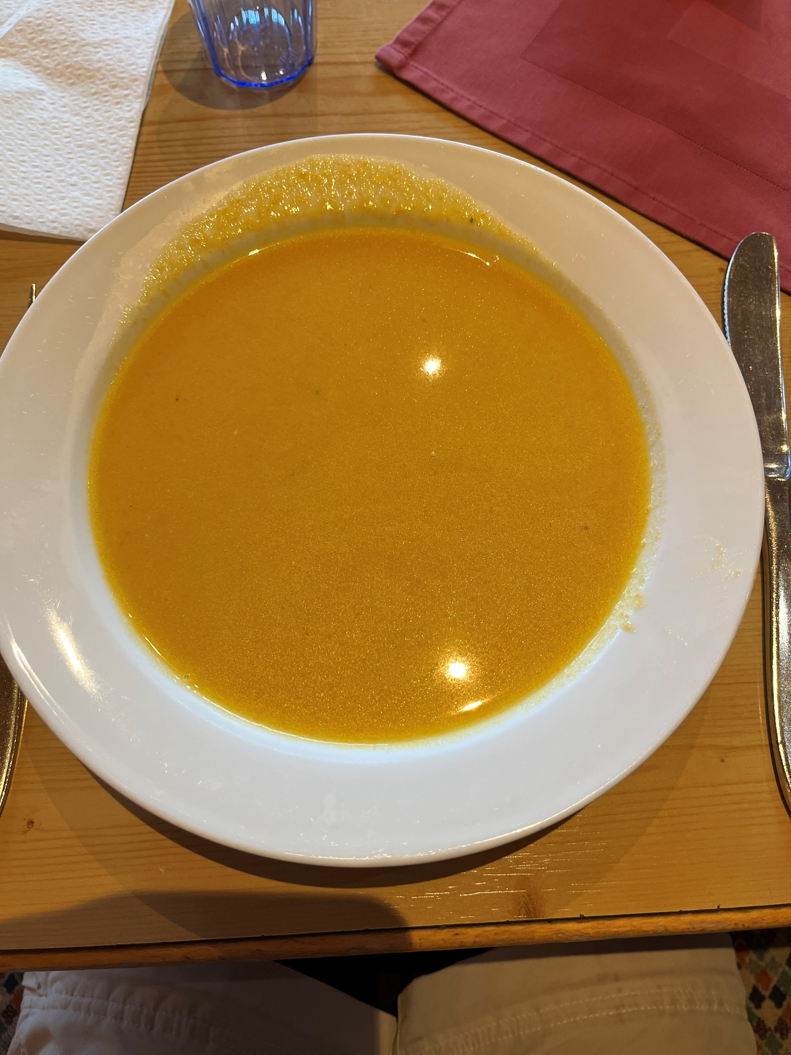
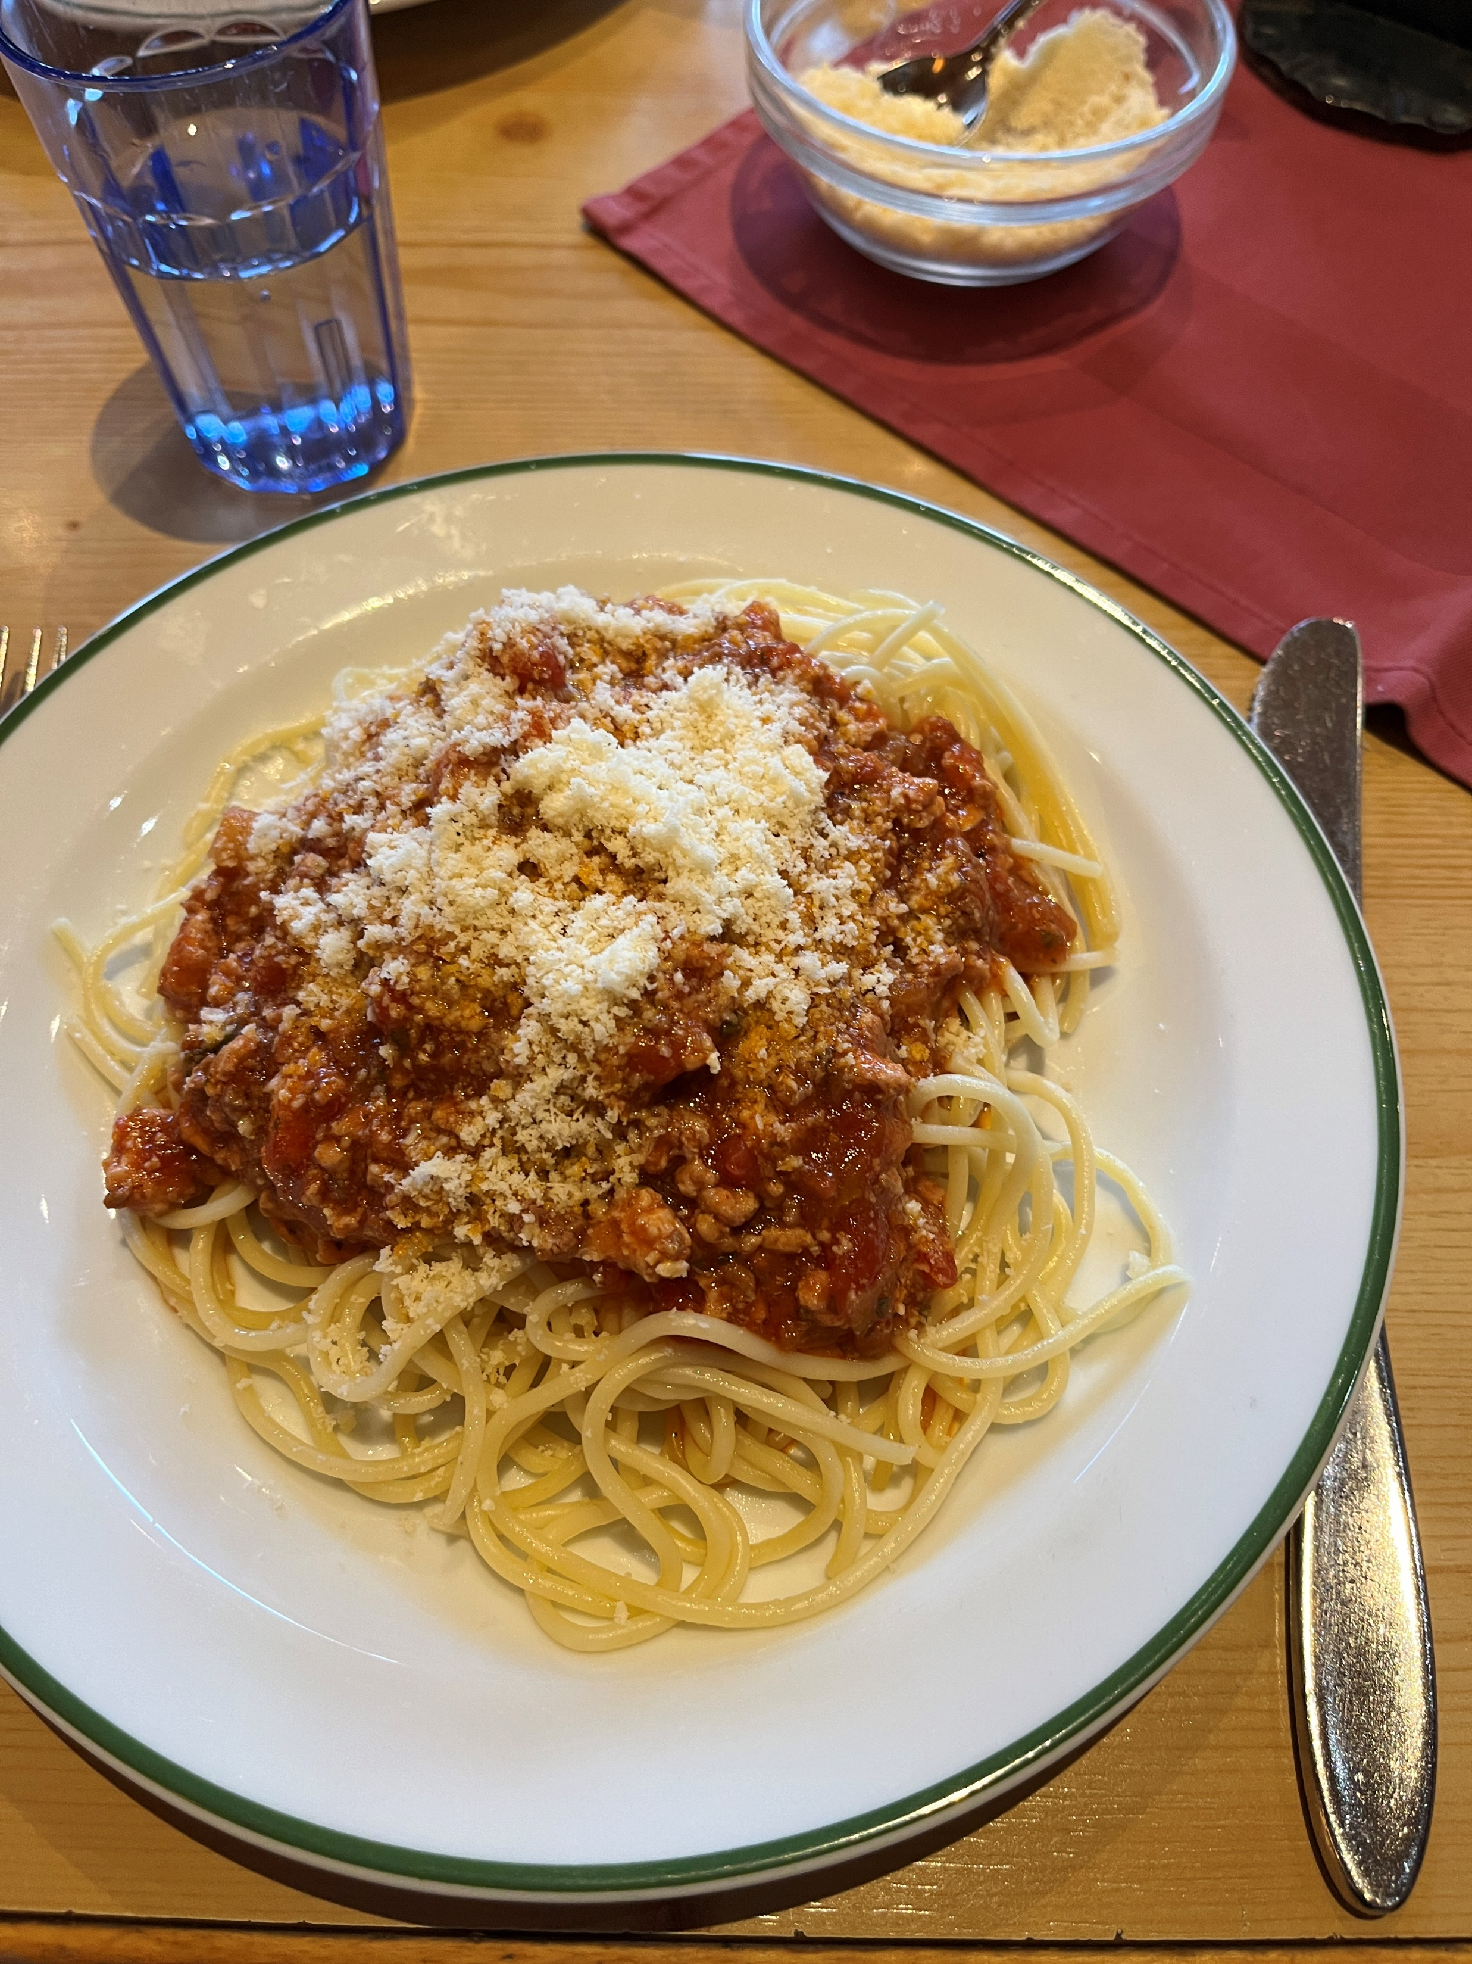
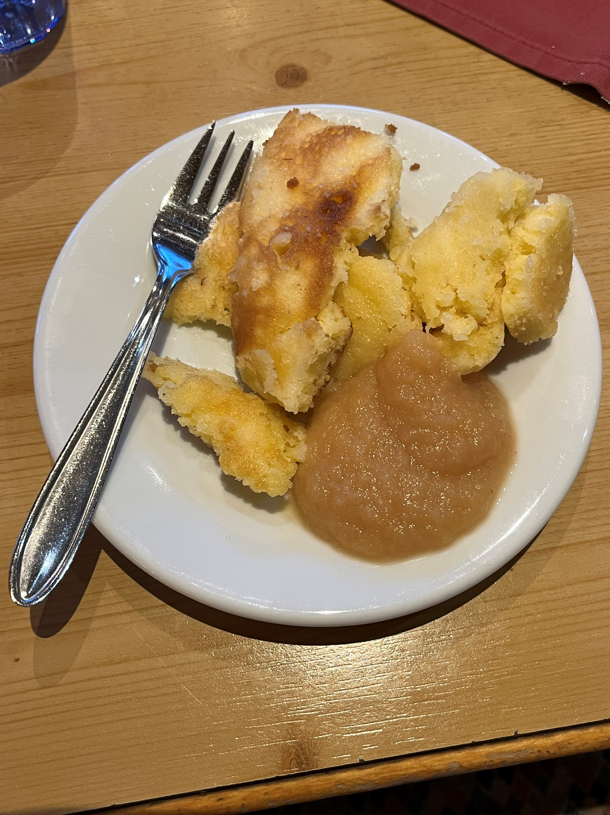
Aften 4
Notes:
Hønsekødssuppe – Spaghetti Bolognese med parmesan – Kaisersmarren med æblemos

Slide 6
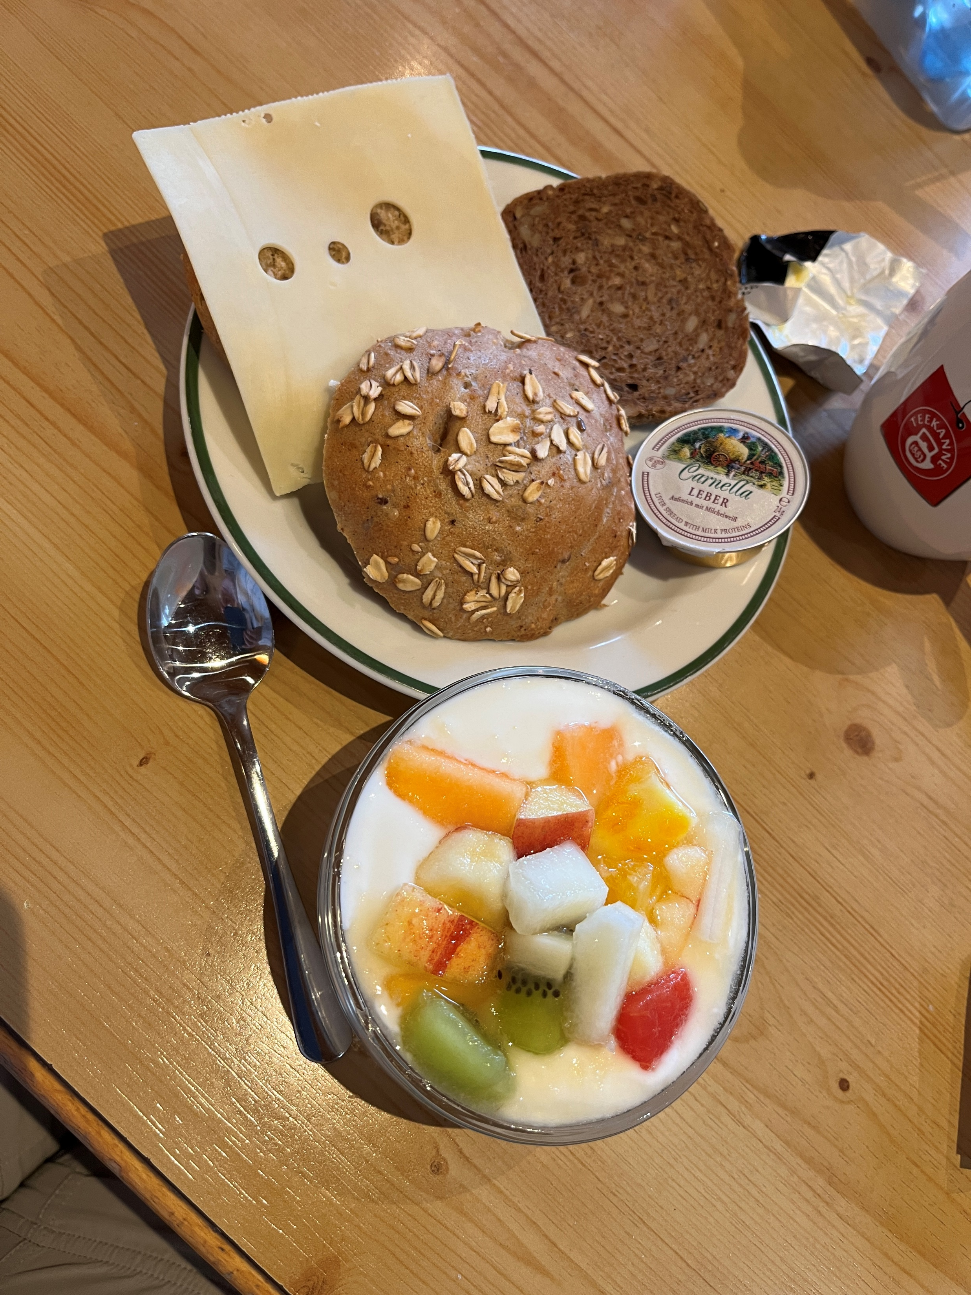
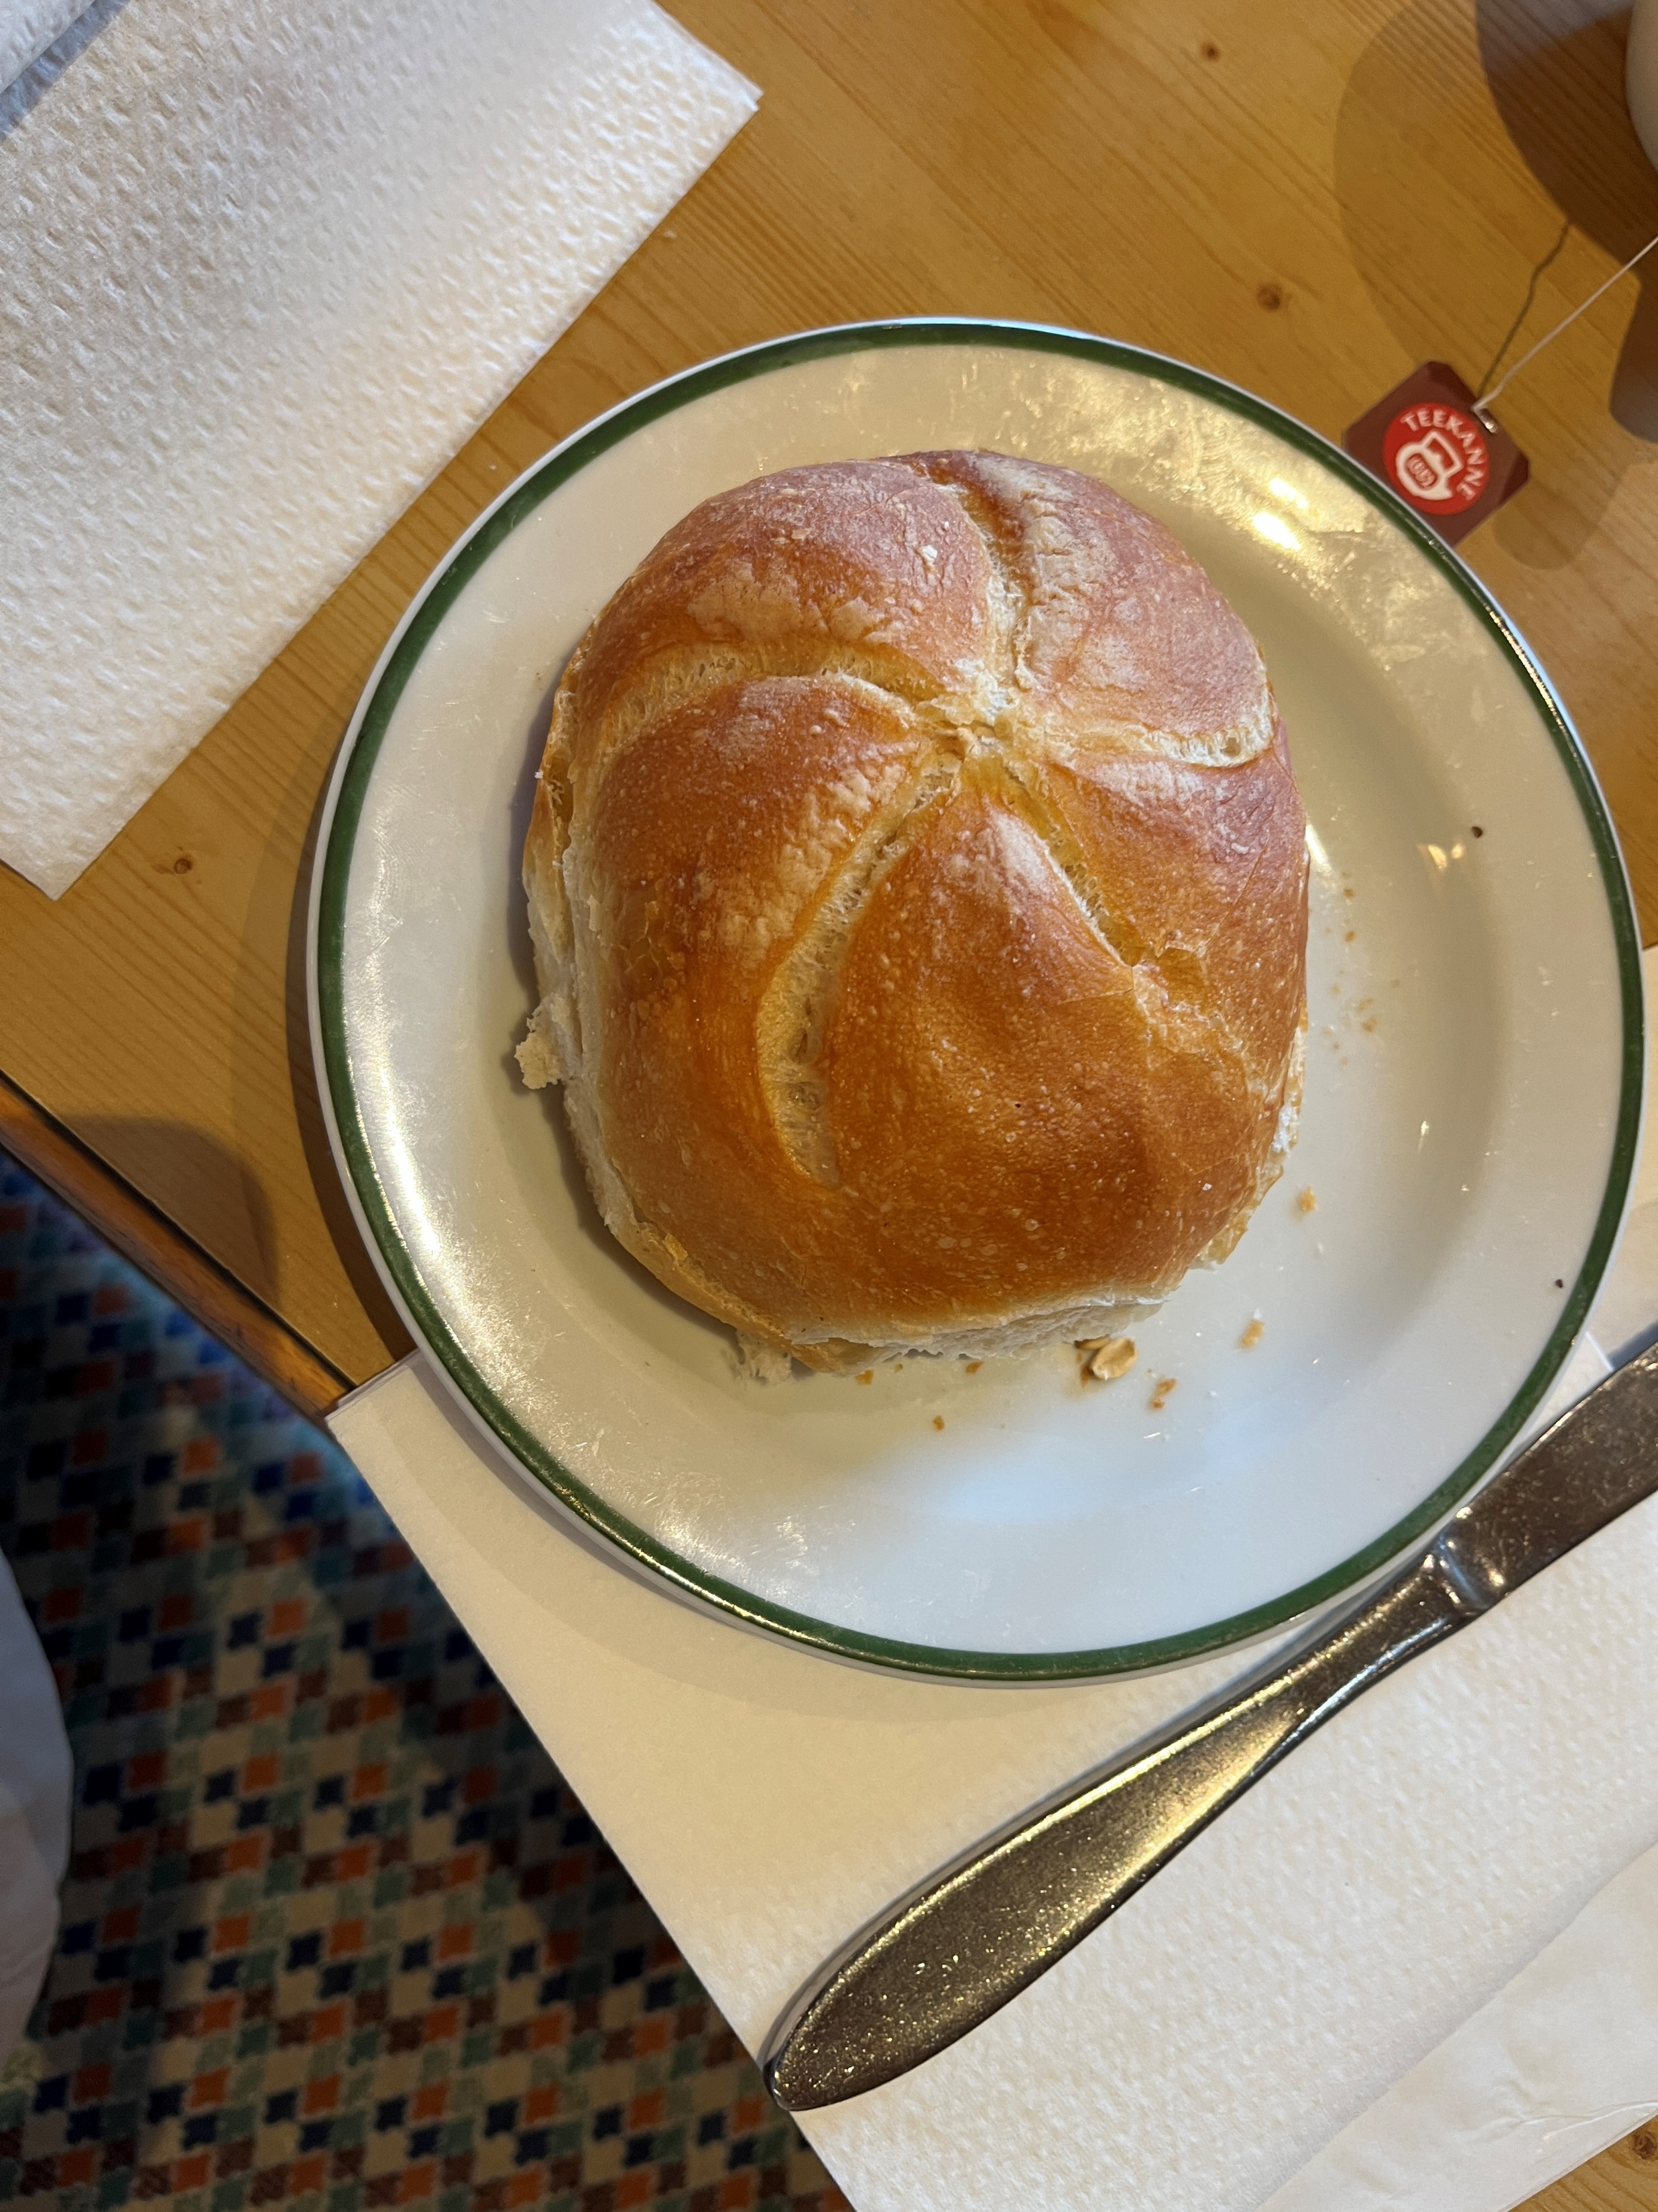
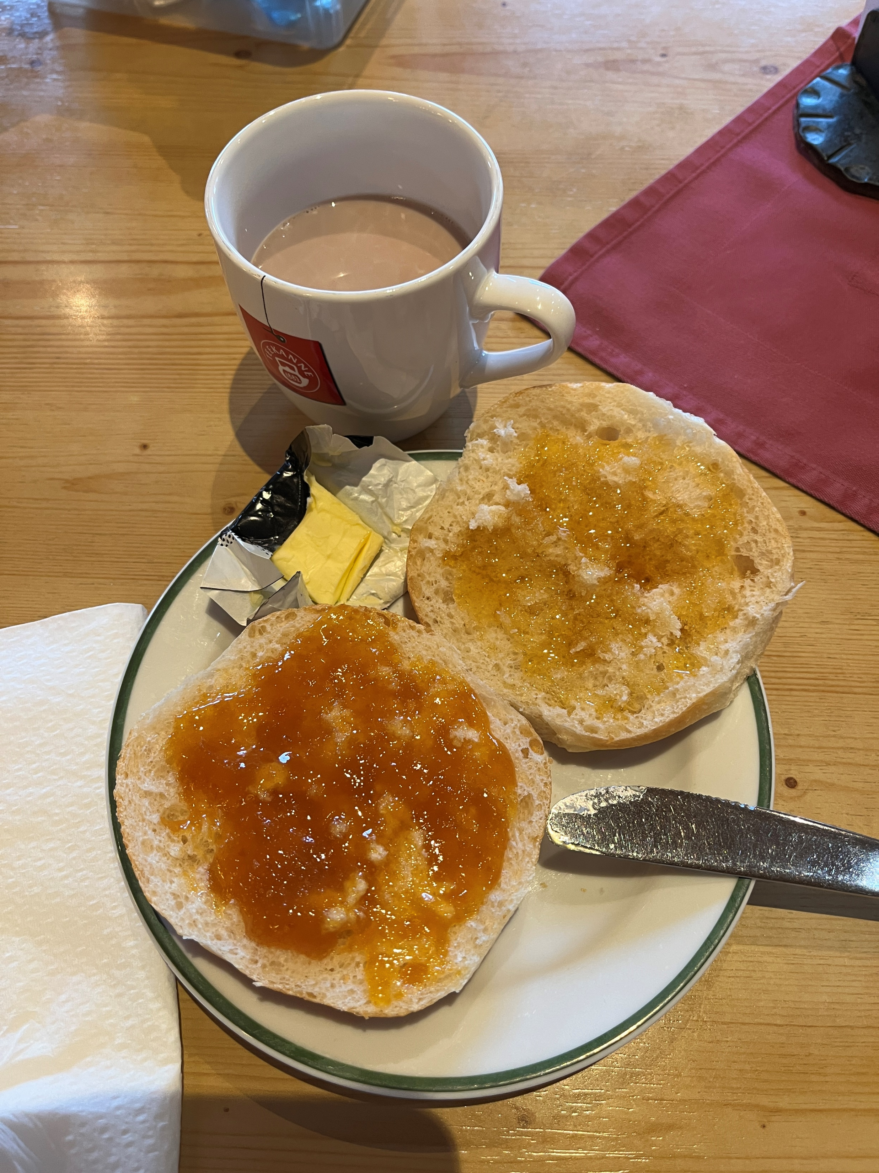
Morgenmad og frokost (madpakke)
Notes:
Yoghurt med frugt – Hvedesemmel – Hvedesemmel med abrikos samt smør og honning

Slide 7
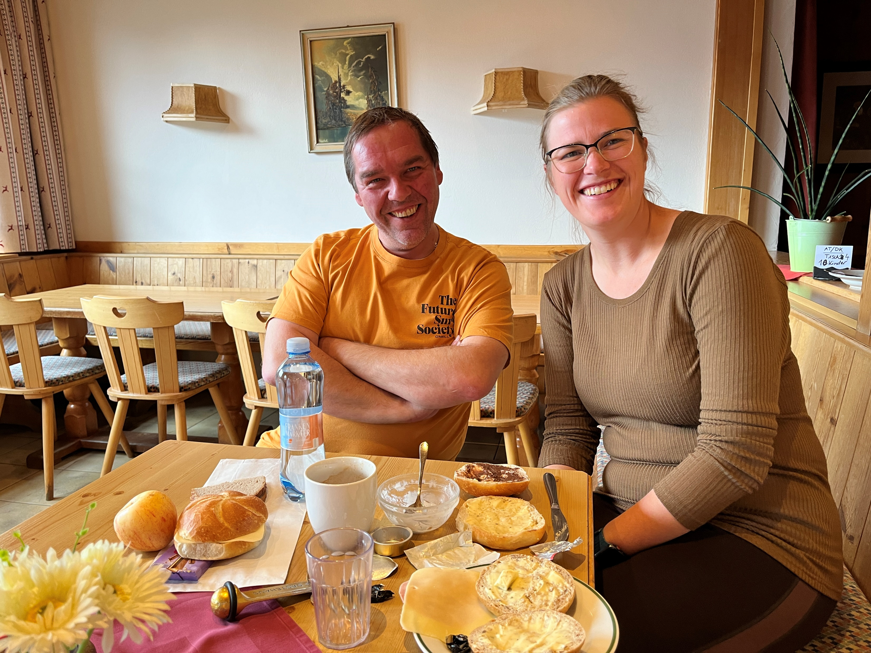
Notes:
Semmel – Nutella – kødpålæg – æble (Monika fik også leverpostej og ost)

